Slide 1
Credit Risk Rakamin – ID/X
Magfira Dilaila Fadia

Slide 2
Business Understanding
Credit risk adalah resiko yang harus ditanggung oleh seorang individu atau lembaga ketika memberikan pinjaman - biasanya dalam bentuk uang - ke individu atau pihak lain.
Untuk memperkecil resiko kredit ini, biasanya dilakukan proses yang disebut dengan credit scoring terhadap pihak peminjam.
Credit score adalah nilai resiko yang diberikan kepada seorang individu atau organisasi yang mengajukan pinjaman berdasarkan rekam jejak pinjaman dan pembayaran yang dilakukan. Proses pemberian credit score ini biasanya disebut sebagai credit scoring.

Slide 3
Problem Solution
Tentukan atribut yang mempengaruhi credit score
Tentukan target pasar yang dituju

Slide 4
Data Understanding
Terdapat jumlah data sebanyak 466825, 75 kolom
Terdapat adanya imbalance data
Sebanyak 46 kolom memiliki tipe data float46, 7 kolom memiliki tipe data int64, dan 22 kolom memiliki tipe data object

Slide 5
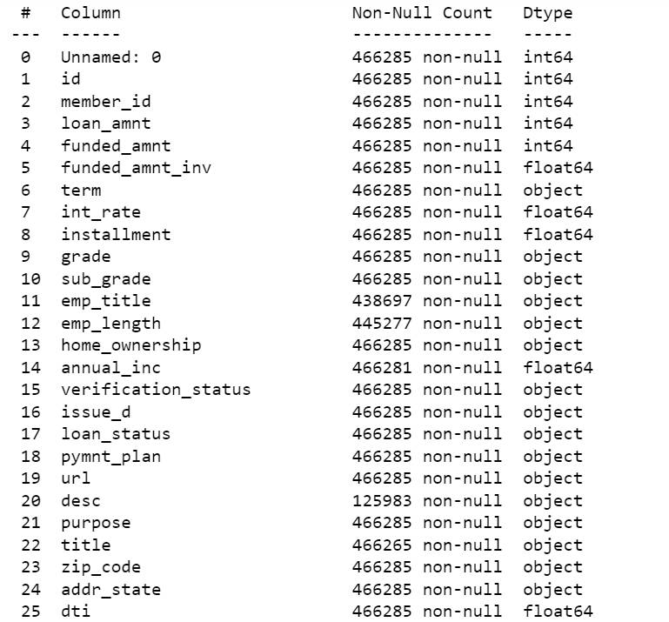
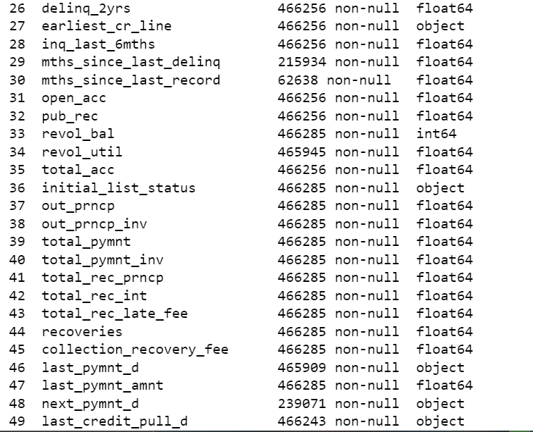
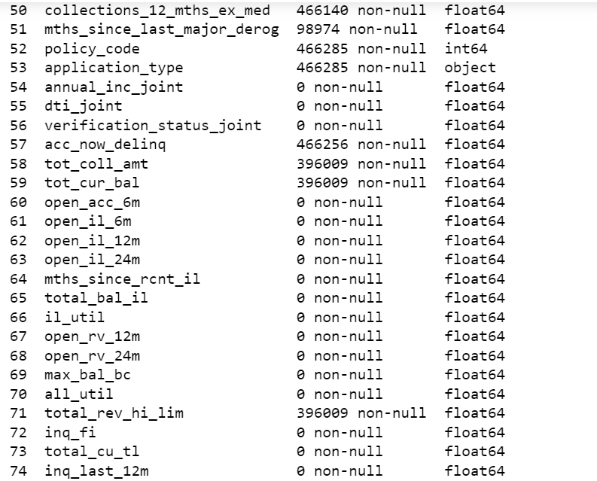

Slide 6
Data Preparation
Mencari dan menghitung persentase yang hilang pada tiap fitur
Data akan dibersihkan jika persentase data yang hilang lebih dari 50% dan melakukan imputasi menggunakan median
Melakukan konversi pada data
Melakukan difference data date – time (dengan difference dihitung hingga 3 Juni 2023)
Menghapus outlier
Pengecekan label di tiap fitur (Hasil : terdapat single label dan pengkategorian label yang kurang jelas pada beberapa variable)

Slide 7
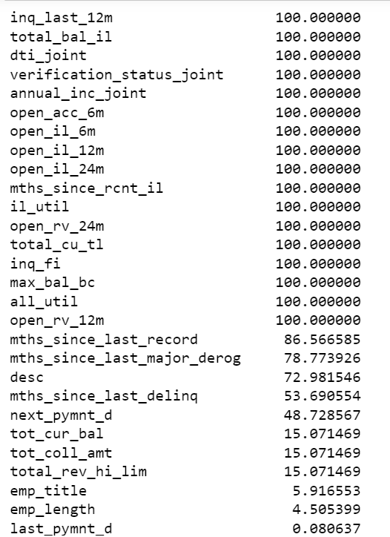
Fitur dengan persentase banyaknya data yang hilang

Slide 8
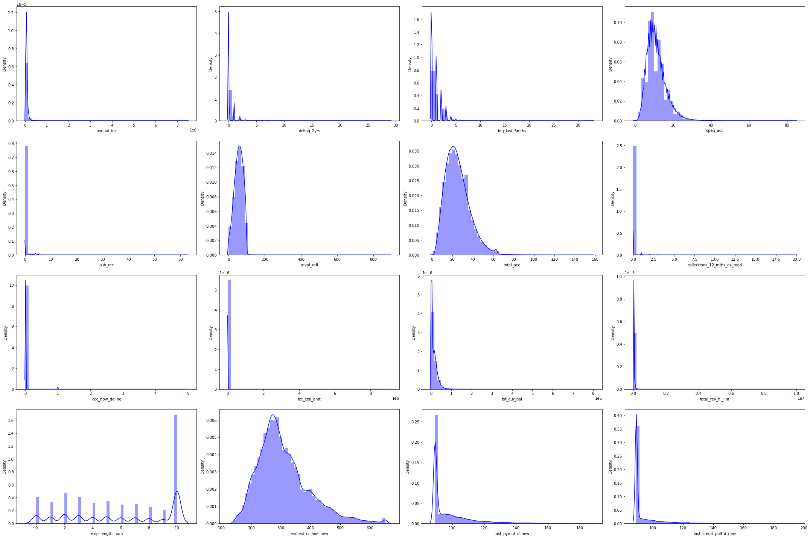
Exploratory Data Analysis

Slide 9
Penjelasan :
Distribusi plot terhadap variable numerik dengan hasil beberapa variable menghasilkan skew dan multimodal
Variabel dengan varian yang tinggi dan bias yang tinggi akan diubah ke bentuk kategorik (yang dimana Q1 = Q2 = Q3 = 0)

Slide 10
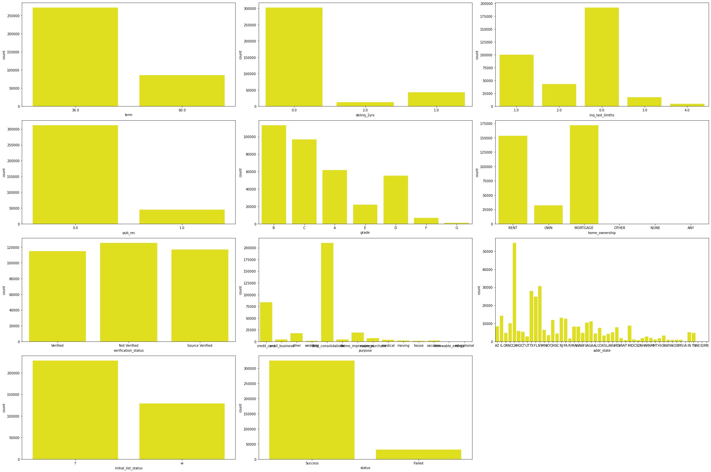

Slide 11
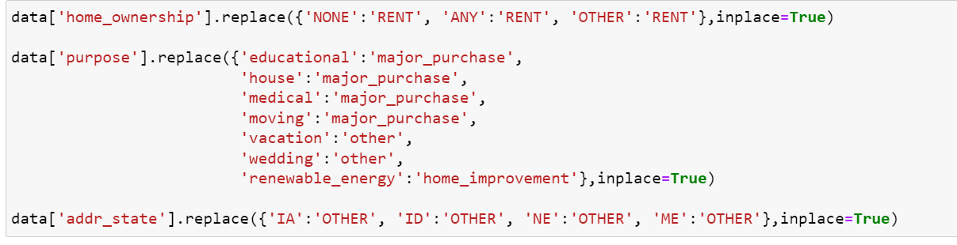
Terdapat adanya variable predictor dengan label yang tidak seimbang yang dapat mempengaruhi akurasi model, sehingga diperlukan pengelompokan lagi ke dalam beberapa label yang tersedia atau membuat label baru

Slide 12
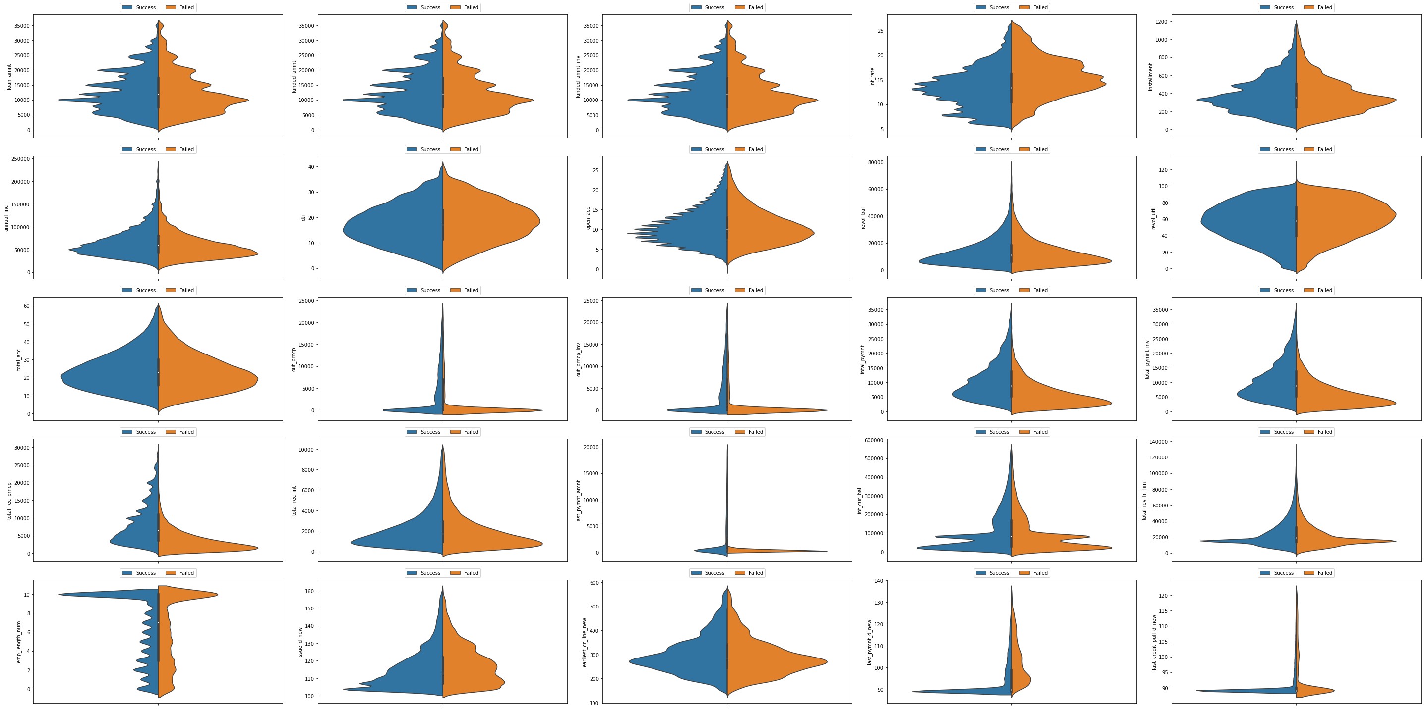
Univariate Analysis – Numerical Variable

Slide 13
Penjelasan :
Distribusi plot terhadap variable numerik dengan status lunas (success) dan gagal (failed)
Ada beberapa label yang memiliki varians yang tinggi dan bias yang tinggi akan dilakukan transformasi log

Slide 14
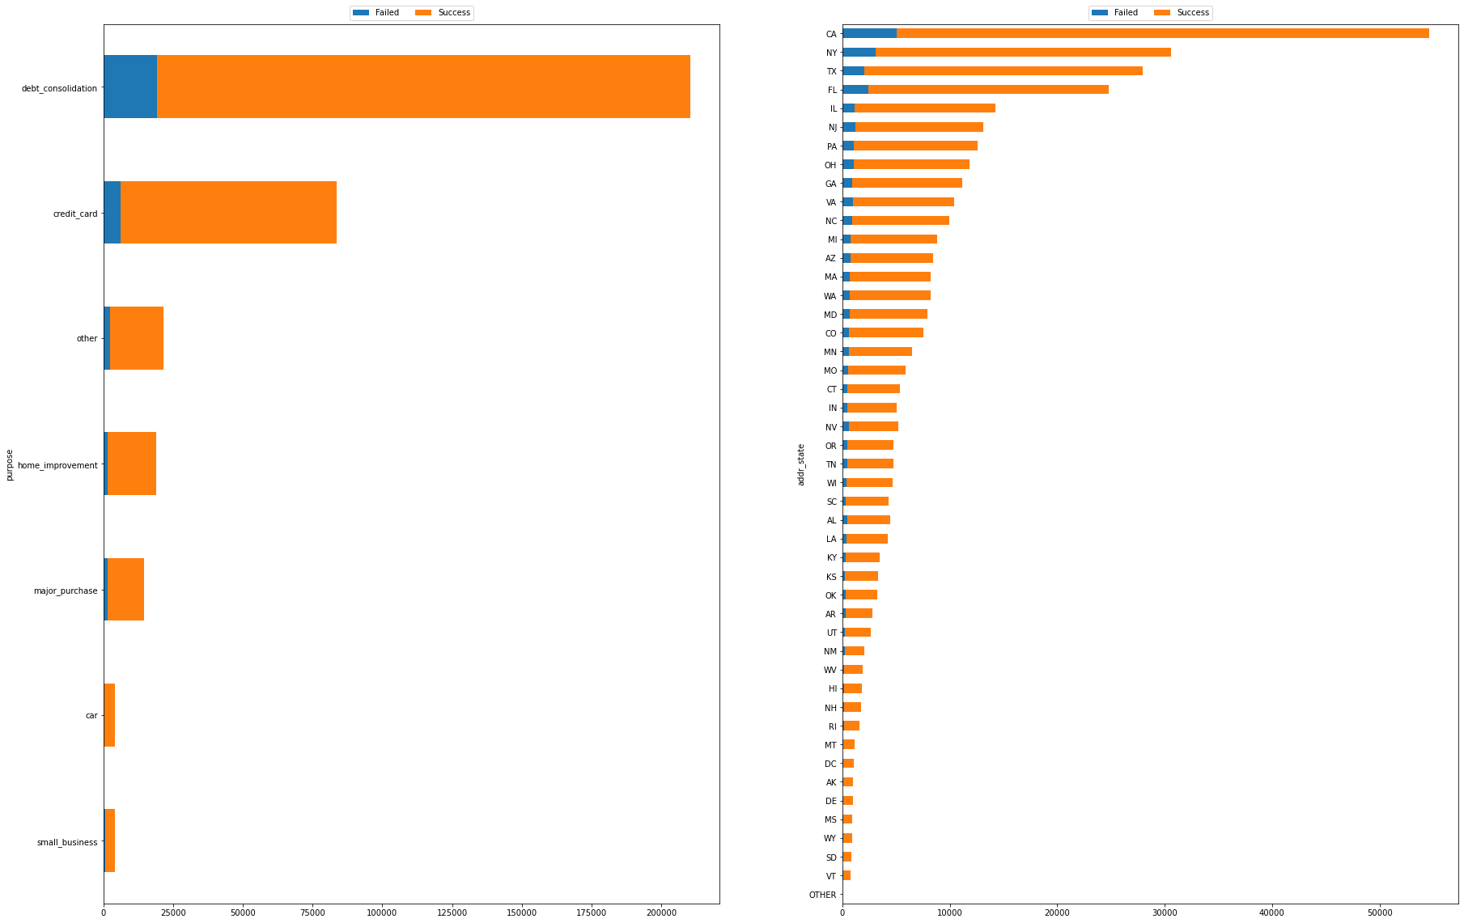
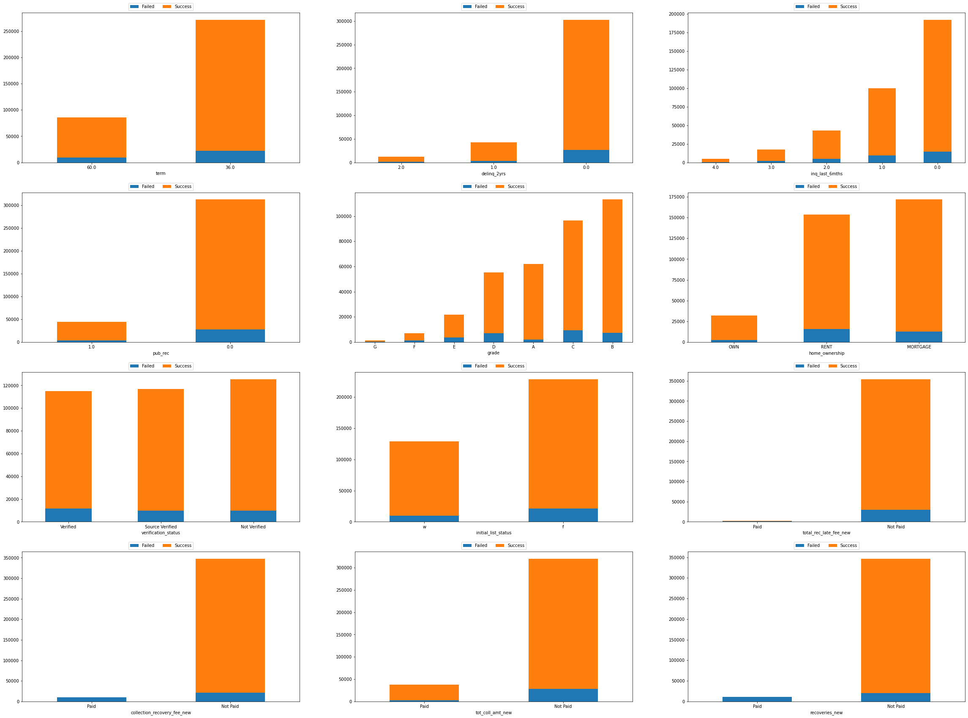
Univariate Analysis – Categorical Variable

Slide 15
Penjelasan :
Distribusi plot terhadap semua variable kategorik. Terdapat beberapa label yang memiliki variable yang tidak seimbang (imbalance)
4 plot dibawah merupakan hasil konversi dari variable numerik

Slide 16
Bivariate Analysis – Multivariate Analysis
Anova Test
Mencari semua predictor variable numerik dengan nilai signifikan < 0,05, jadi H0 ditolak
Dengan kata lain, terdapat rata – rata perbedaan antara label yang diuji
Kesimpulan : Terdapat hubungan pada semua predictor variable numerik pada credit status
Chi Squared Test
Mencari semua predictor variable kategorik dengan signifikan < 0,05, jadi H0 ditolak
Dengan kata lain, terdapat rata – rata perbedaan antara label yang diuji
Kesimpulan : Terdapat sebuah predictor variable kategorik yang tidak memiliki hubungan pada credit status dan akan dihapus
Pearson Correlation
Mencari semua korelasi semua predictor variable numerik dan terdapat beberapa variable dengan korelasi < 0,7 akan dihapus

Slide 17
Data Preprocessing
Label Encoding dan One Hot Decoding
Data Partitioning
Data Transformation
Undersampling untuk Label yang Imbalance

Slide 18
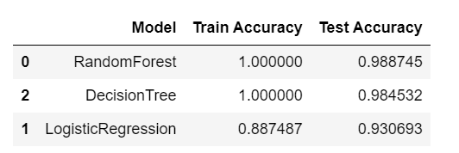
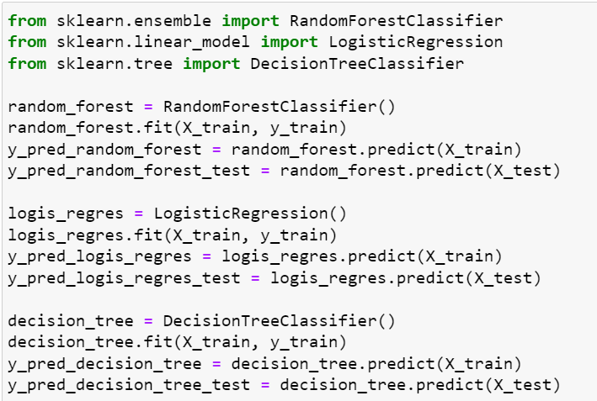

Training Model ML
Kemudian, mencari variable yang penting dan melakukan underfit atau overfit
Model yang digunakan tidak rawan untuk dijadikan overfit atau underfit

Slide 19
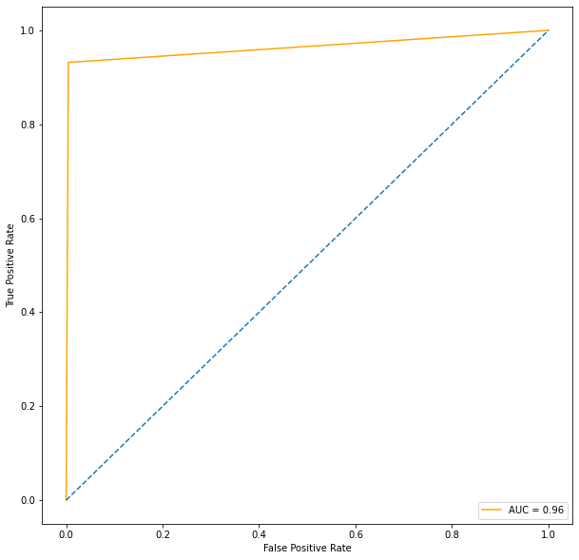
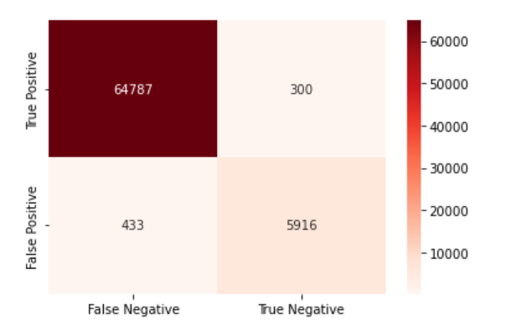
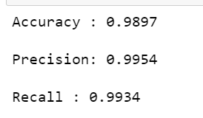
Model Evaluation
ROC – AUC lebih dari 0,9 menandakan bahwa klasifikasi sudah bagus

